Slide 1
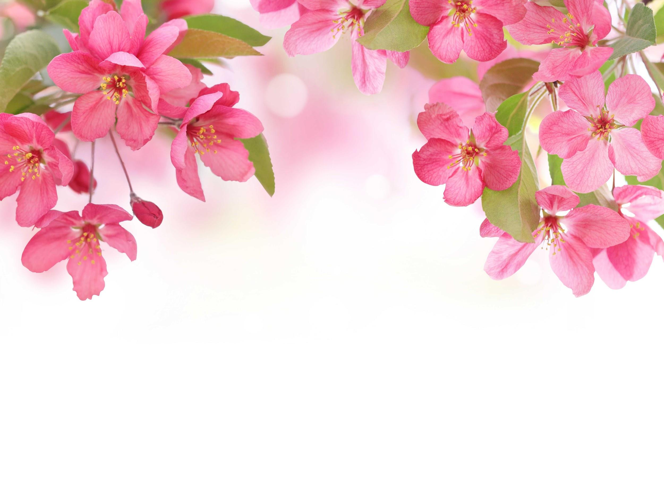
Составитель: Монахова И. А.
Мастер-класс “Цветущая яблоня”
(поделки из туалетной втулки)

Slide 2
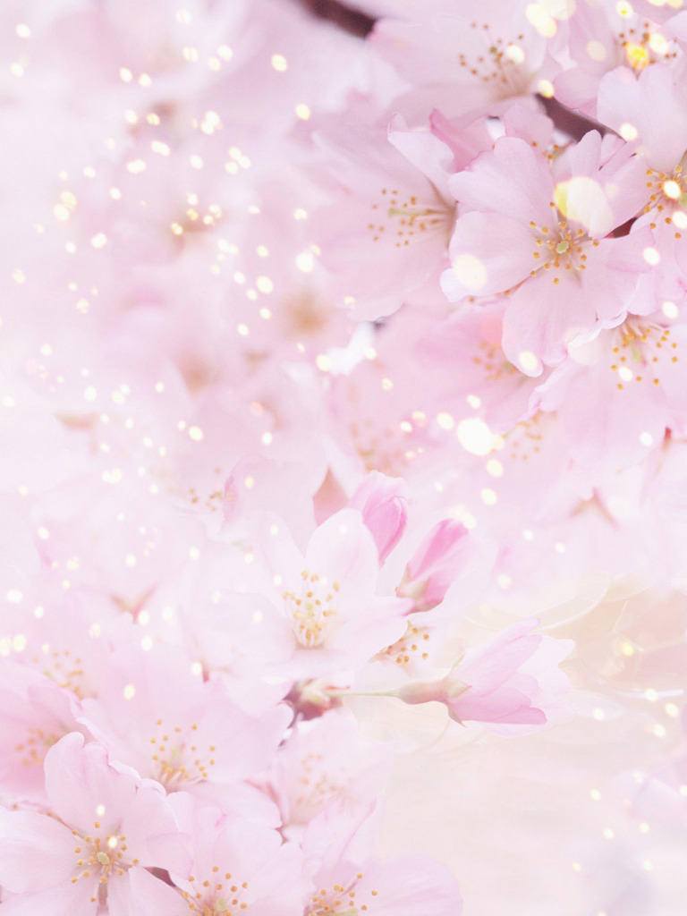
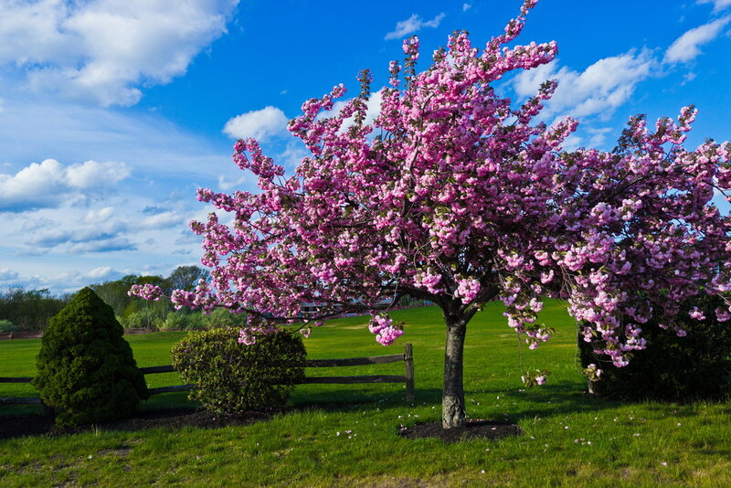
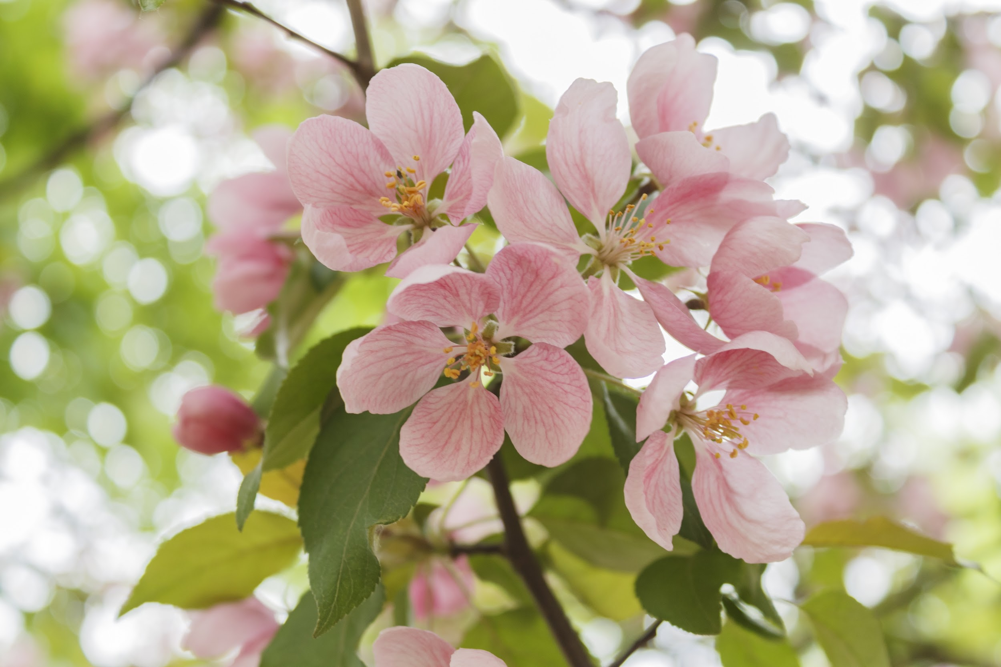
Яблоня в моём саду
Гнётся низко на ветру.
Наклонилась вправо, влево.
Покачаться захотела.
Ветку вниз и вверх качнула
И вперёд их протянула.
А как стихнет ветерок
Моя яблонька заснёт.

Slide 3
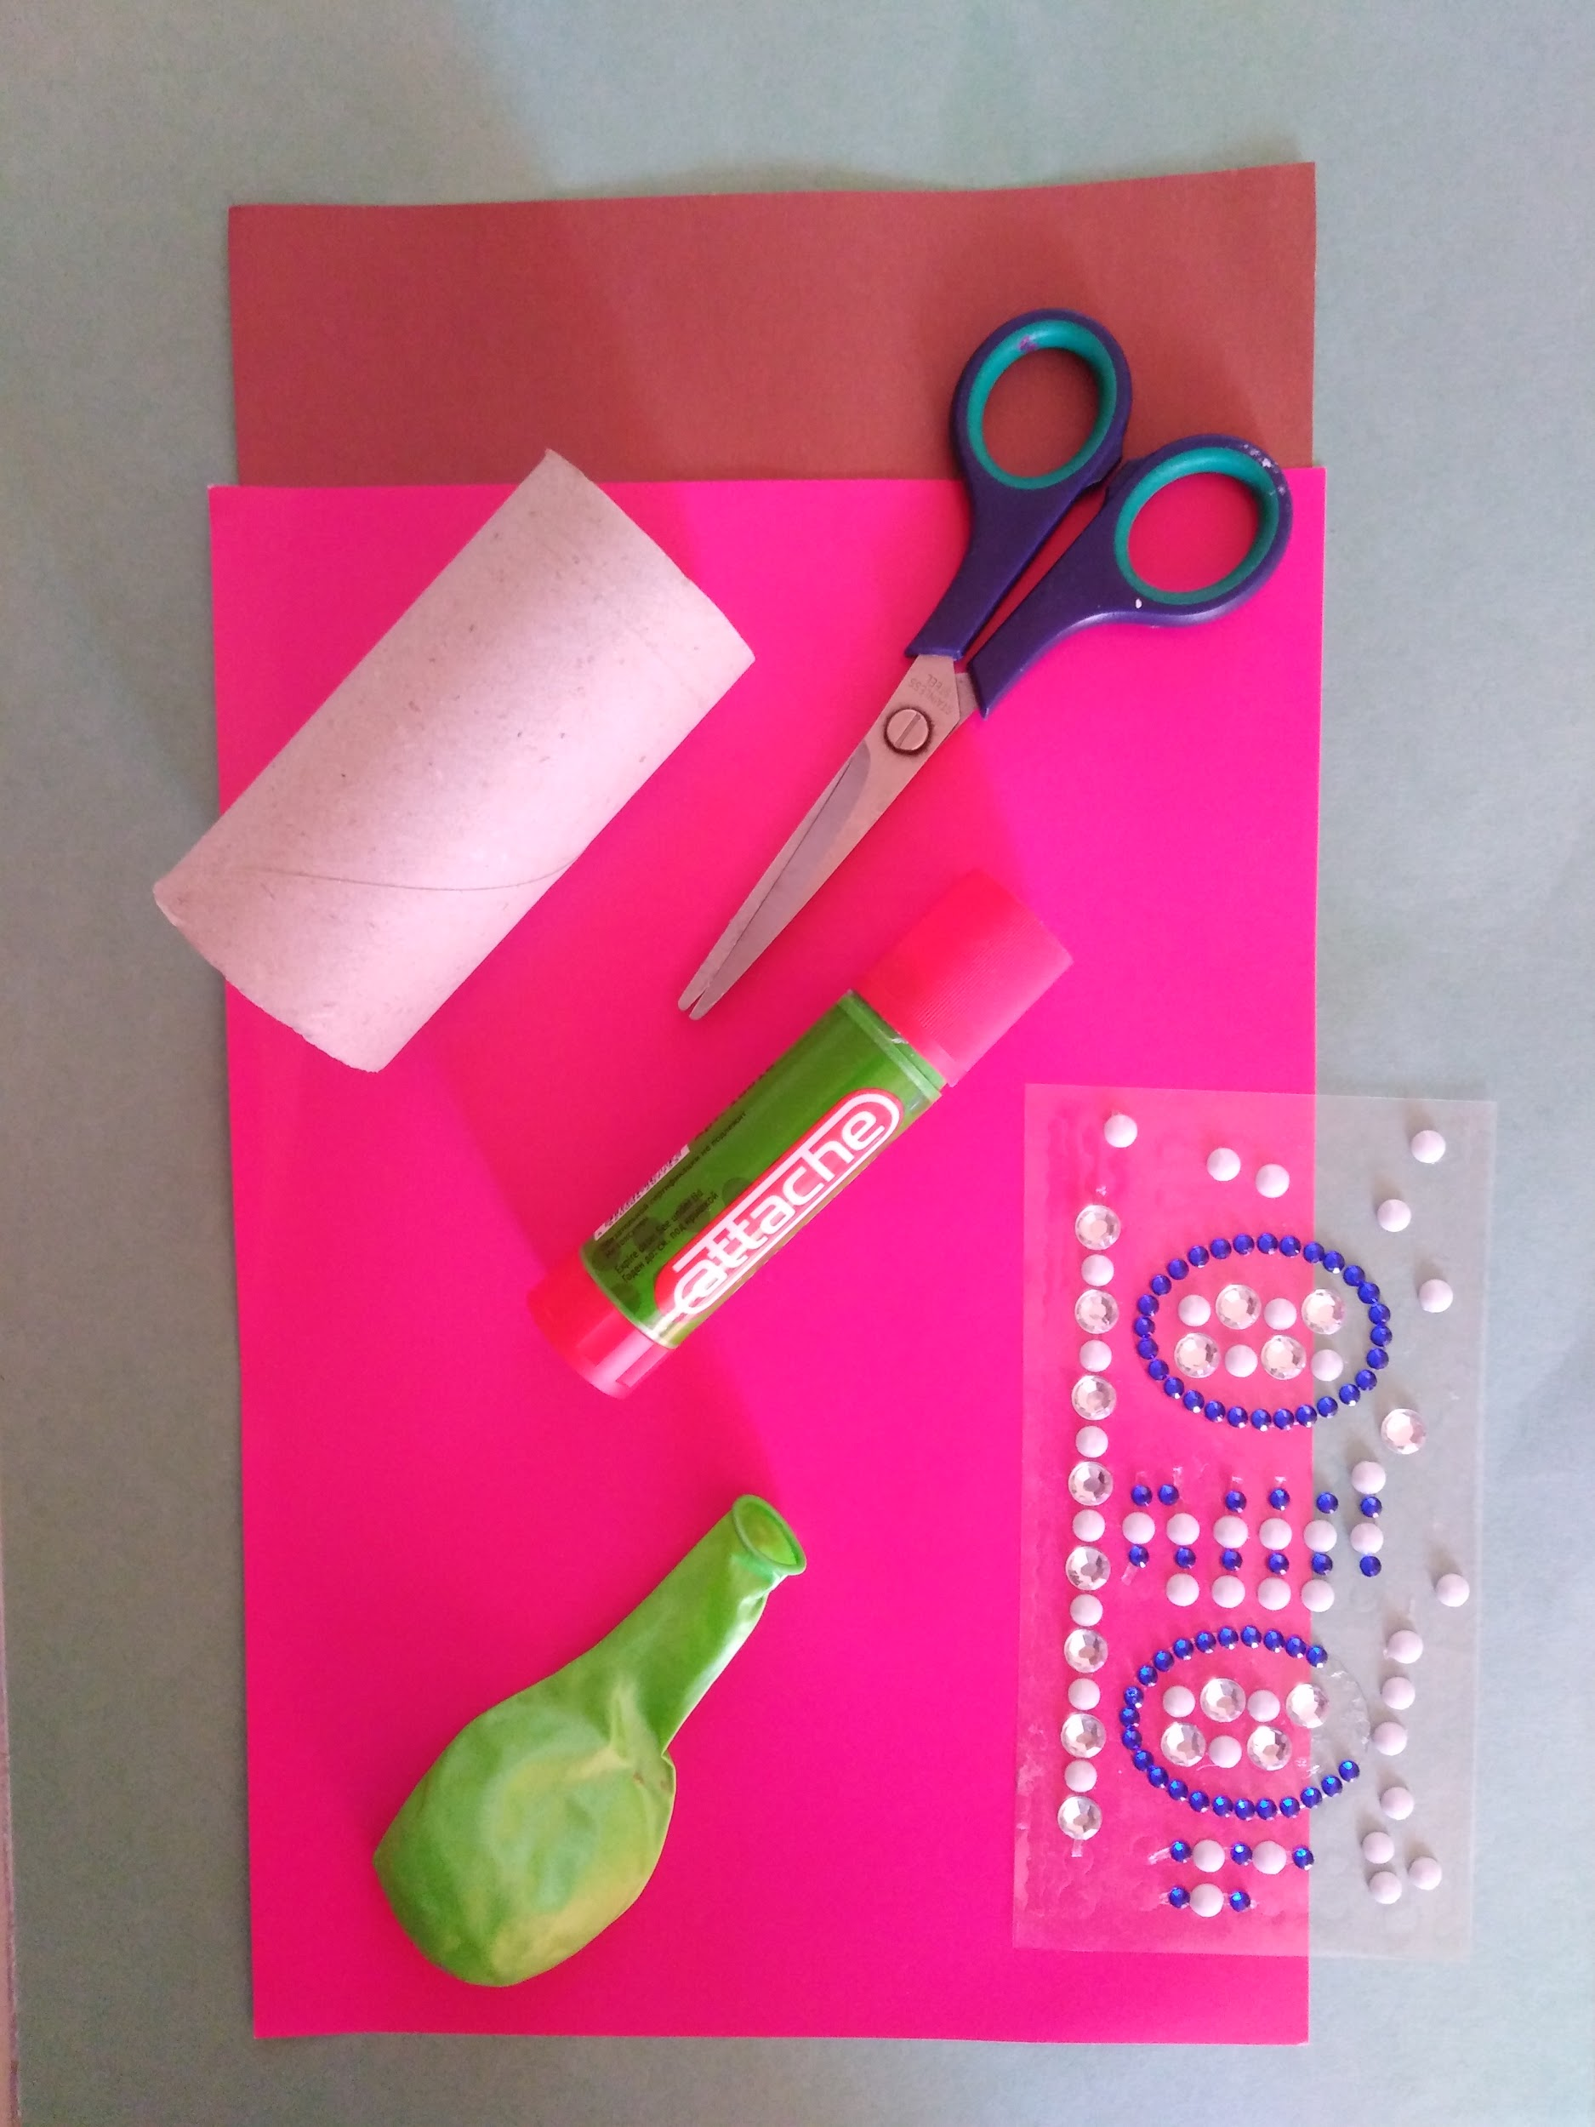
Нам понадобится:
Втулка от туалетной бумаги
Цветная бумага
Воздушный шарик
Стразы на клейкой основе
Ножницы
Клей

Slide 4
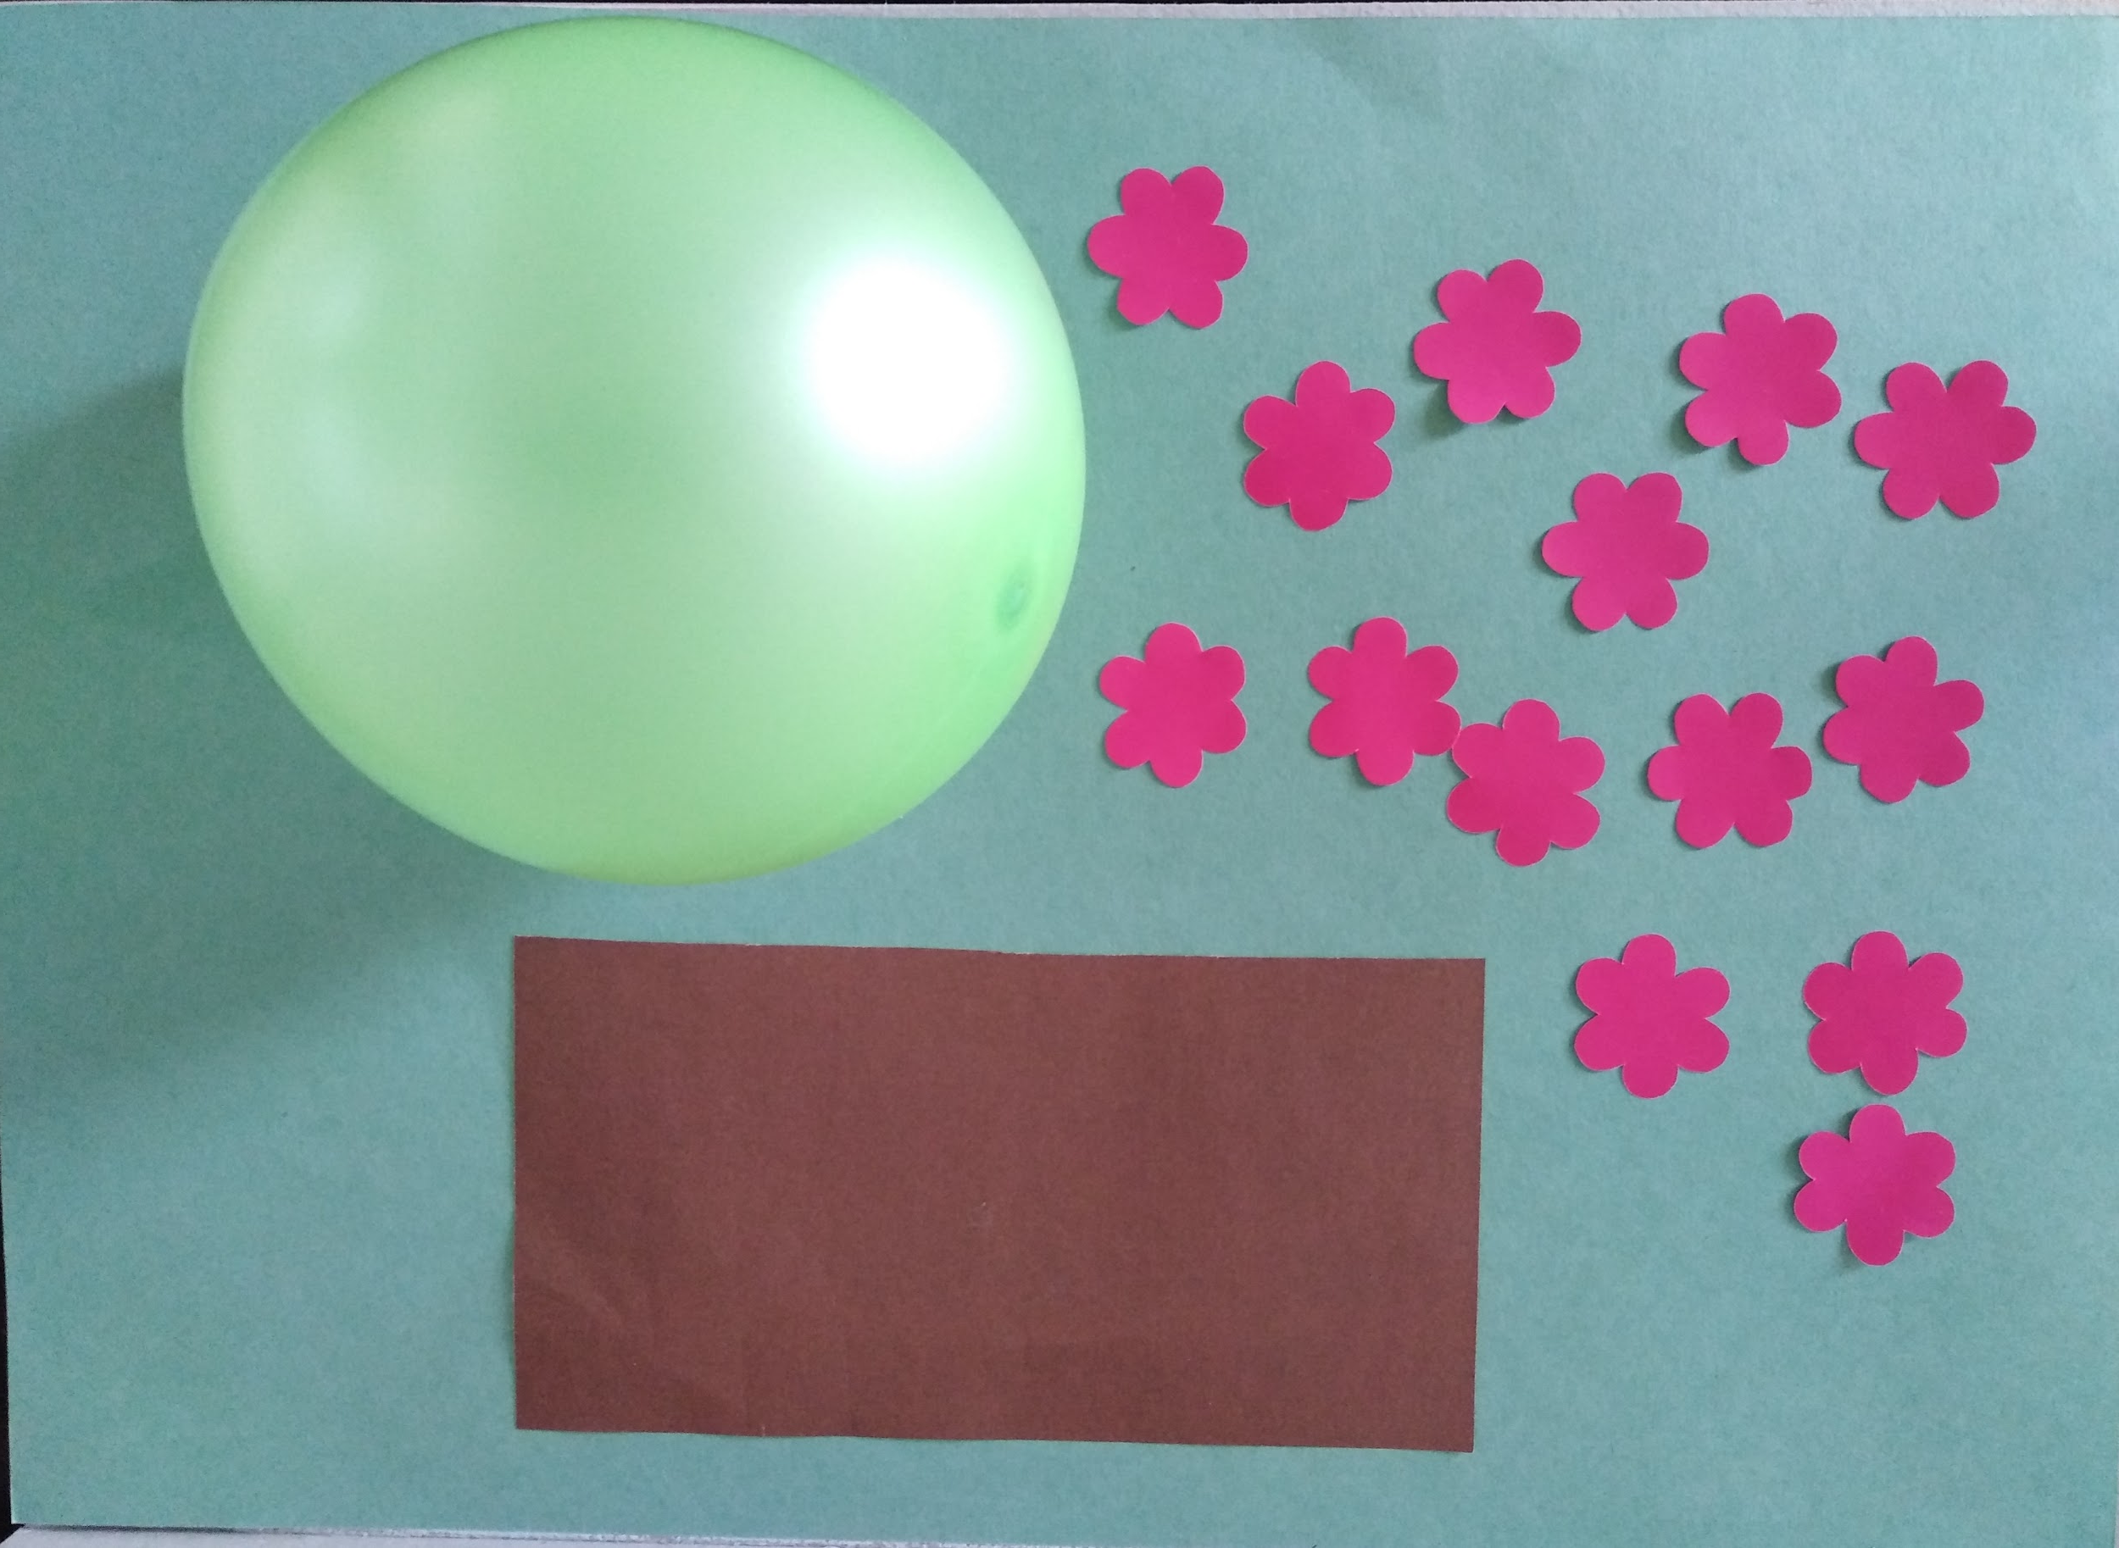
Вырезаем заготовки
Надуваем воздушный шарик

Slide 5
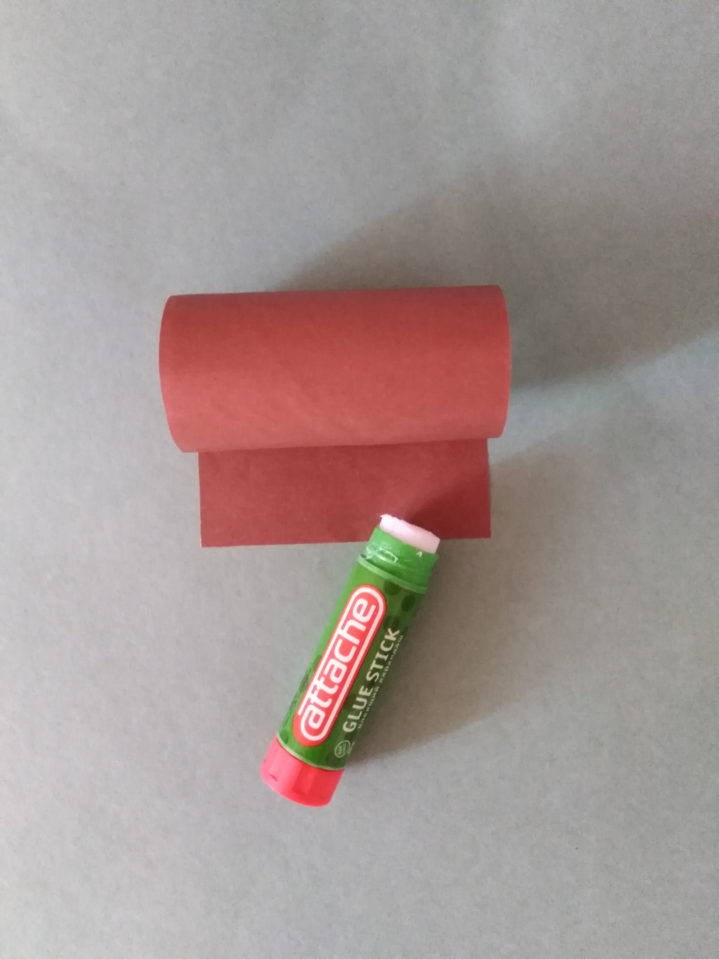
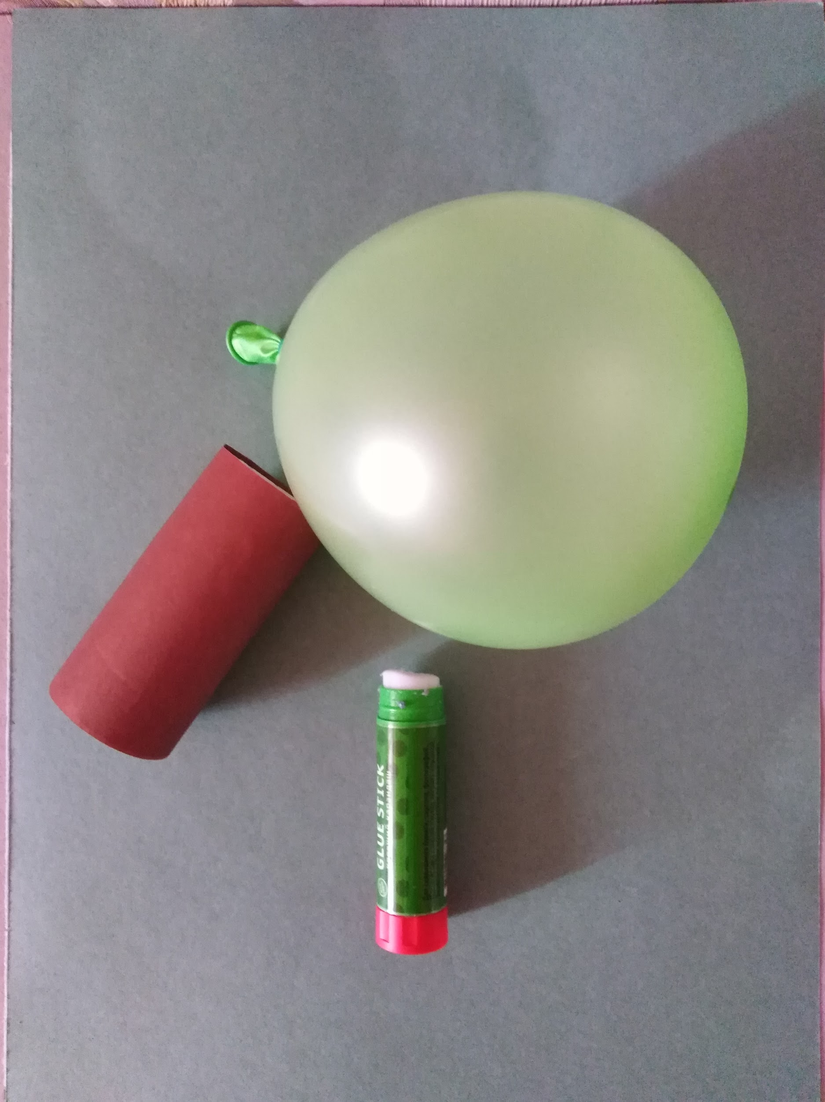
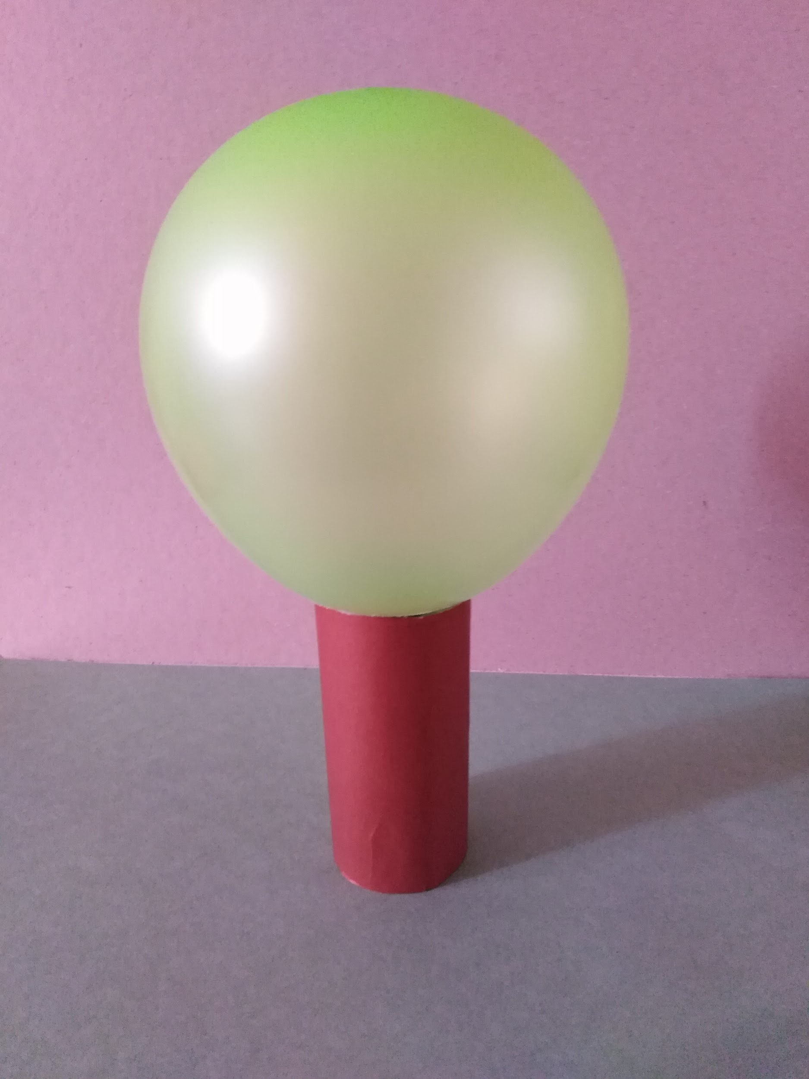
Обклеиваем втулку коричневой бумагой
Приклеиваем воздушный шарик(крона яблони) к втулке(ствол яблони)

Slide 6
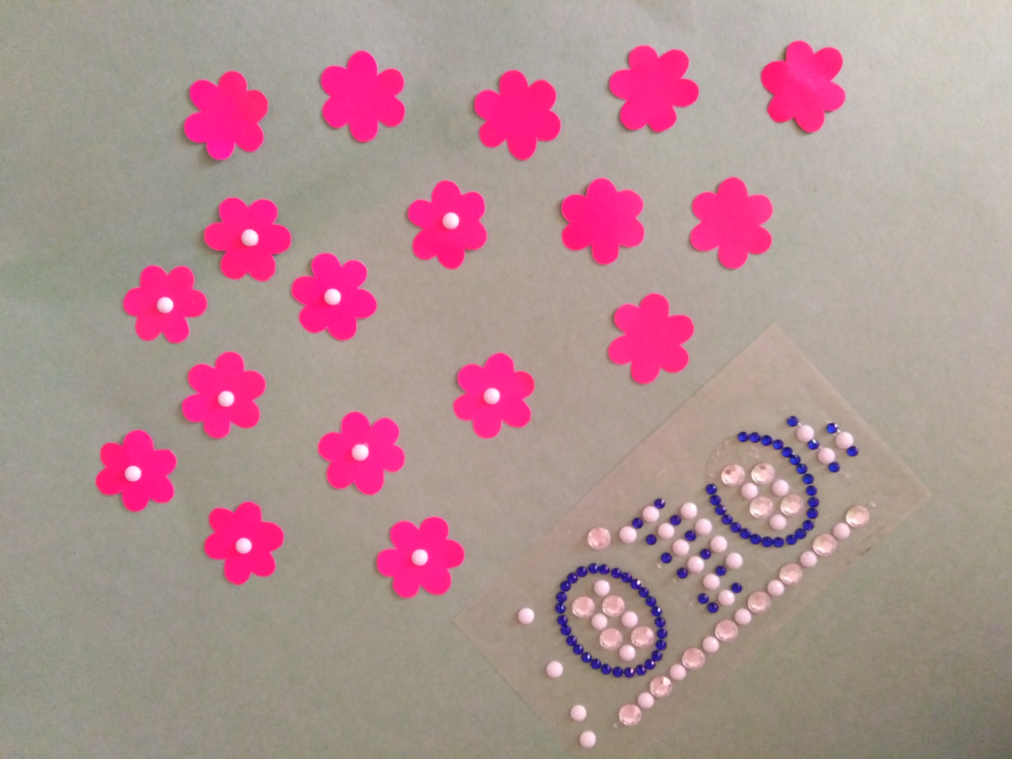
В серединку каждого цветочка приклеиваем стразу на липкой основе

Slide 7
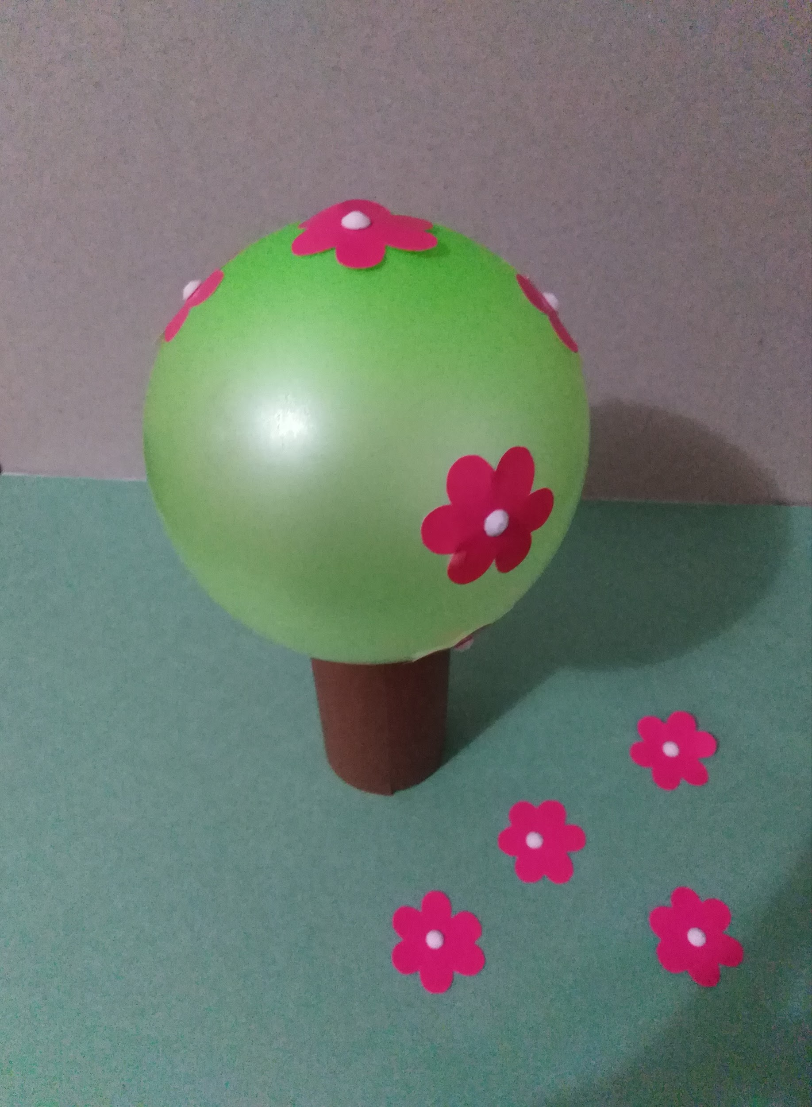
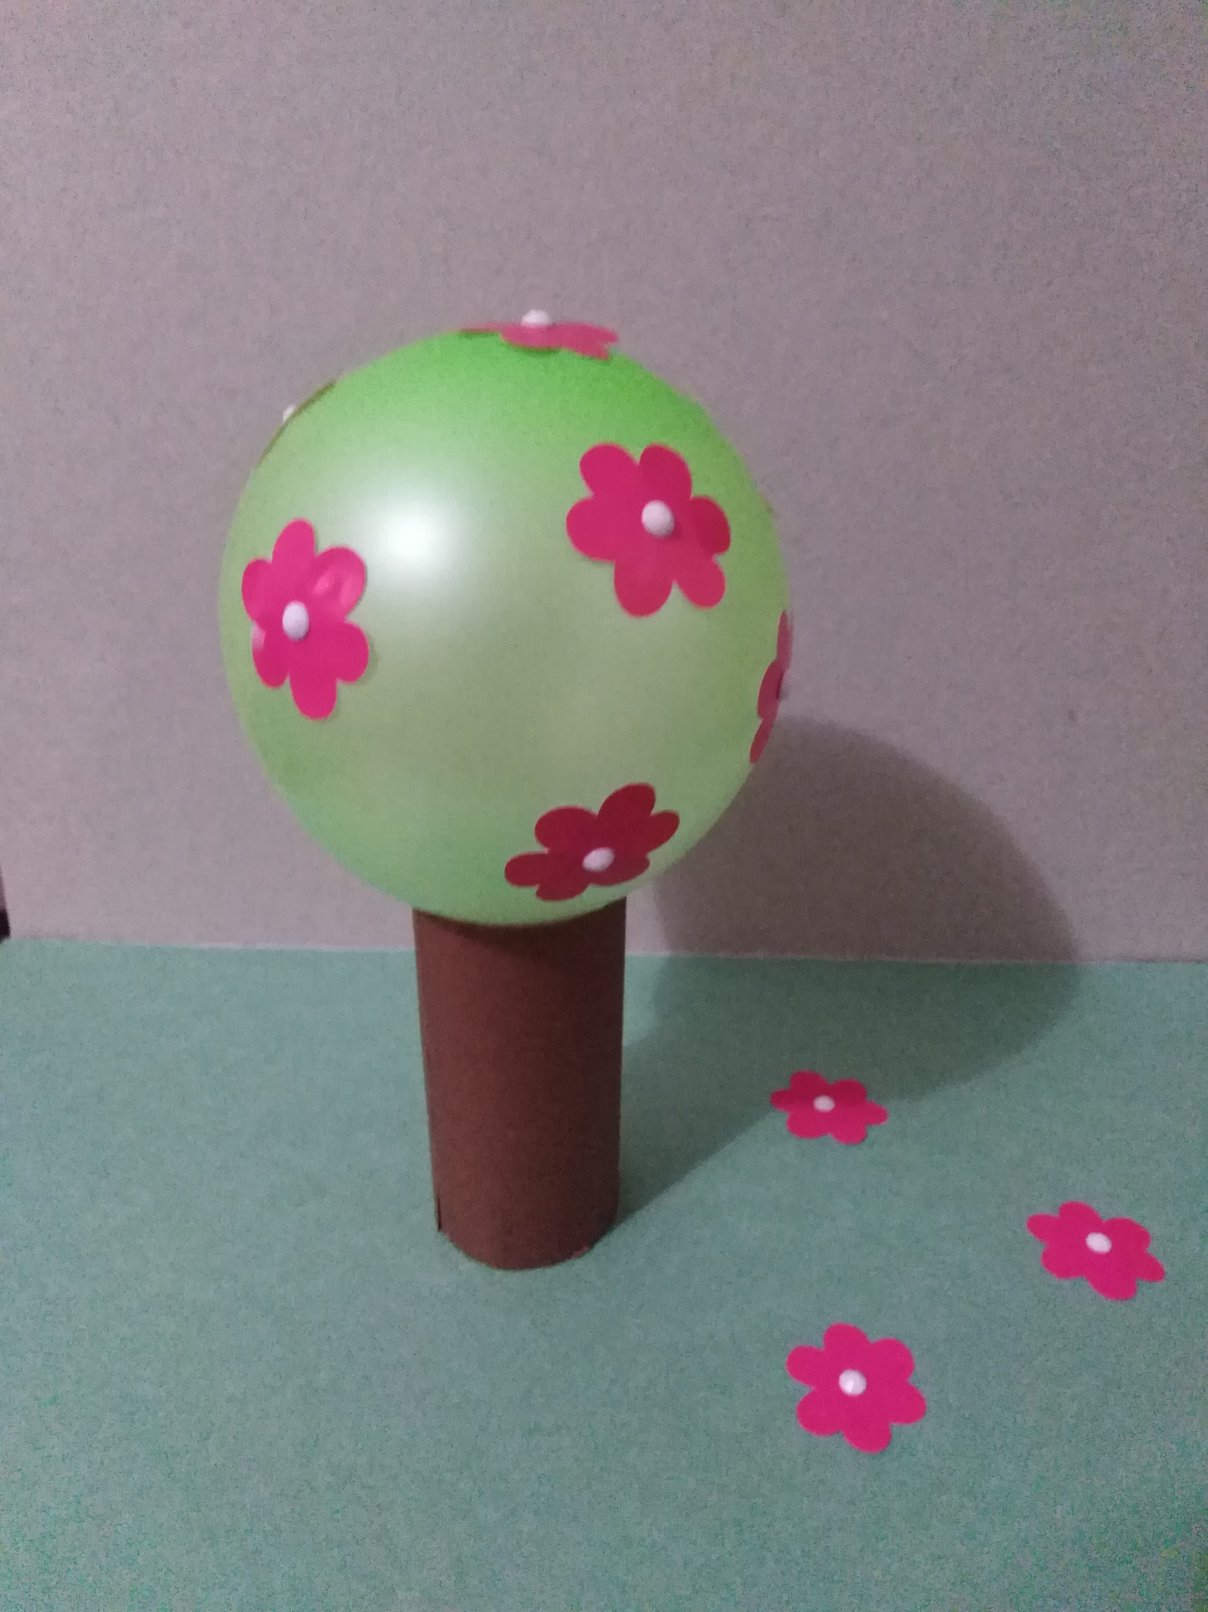
Приклеиваем цветы на воздушный шарик (крона яблони)

Slide 8
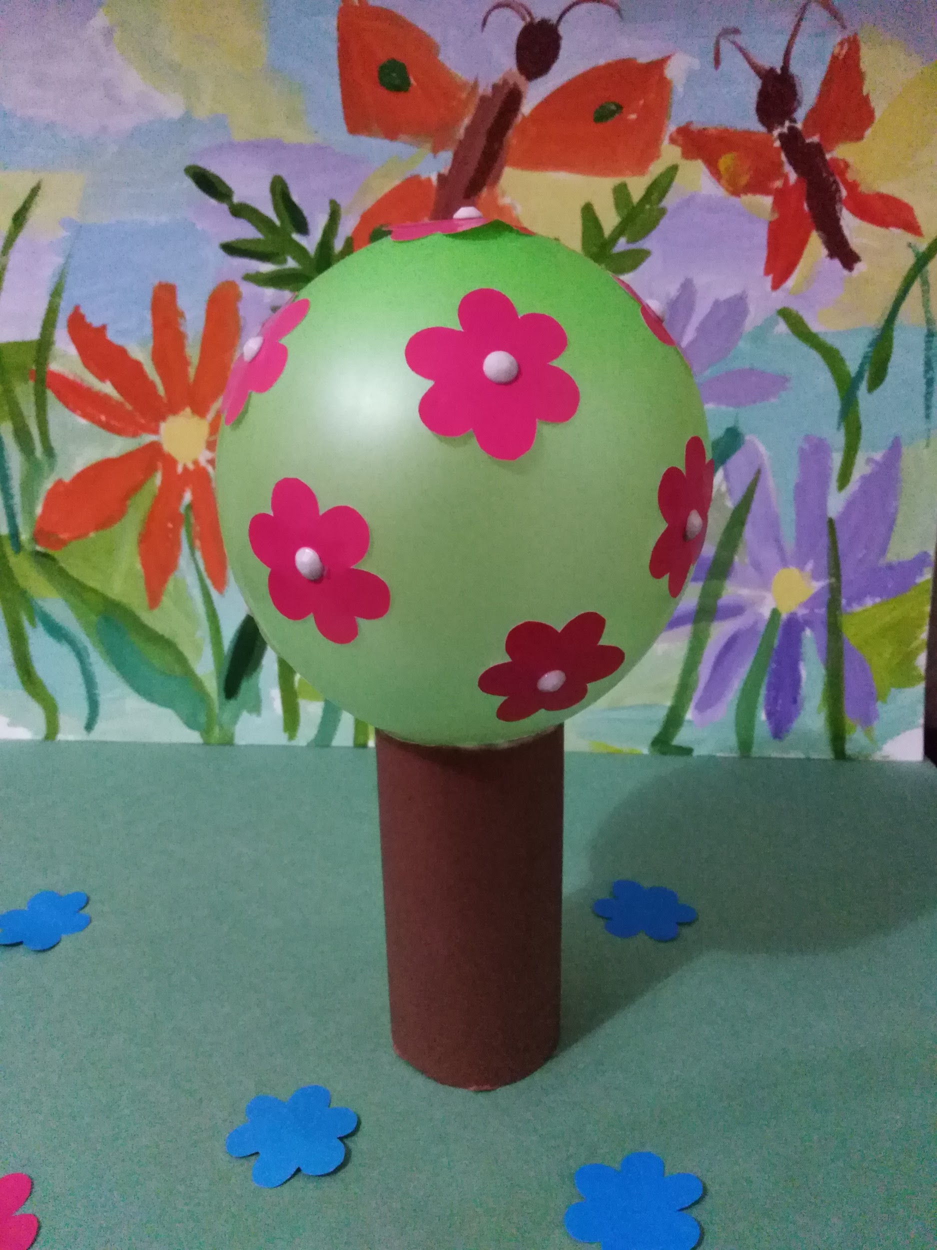
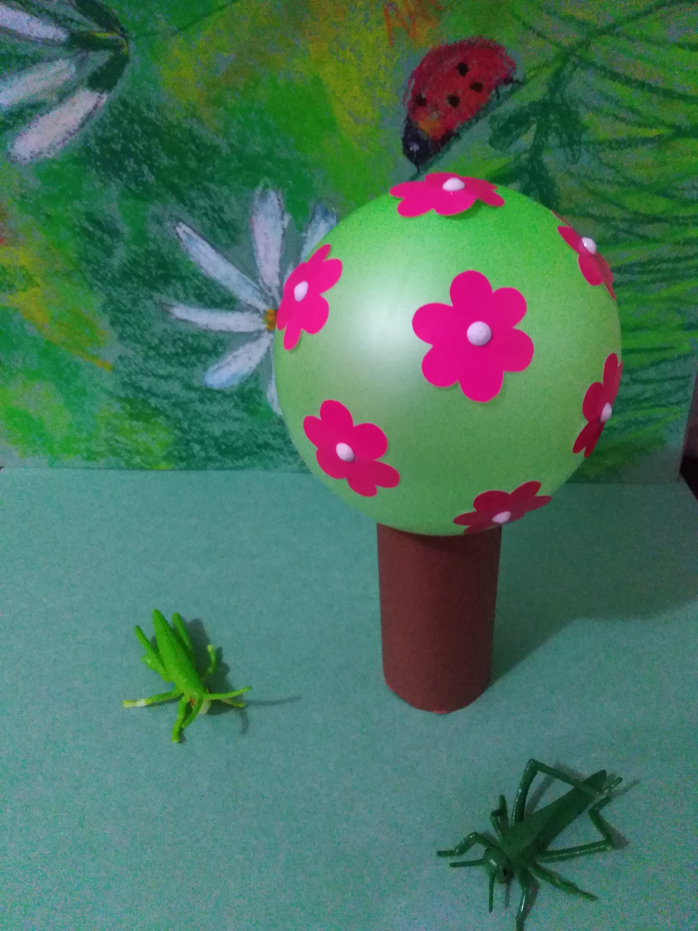
Приятной игры!

Slide 9


